Slide 1

































【目的】画像だけで走行できる制御システムを確立する
【目標】自車がどこを走るのかを、画像の情報から明らかにする
$$u$$
$$u$$
$$u$$
$$i$$
$$i$$
$$i$$
$$j$$
$$v$$
$$j$$
$$v$$
$$j$$
$$v$$
$$z$$
$$z$$
$$z$$
$$x$$
$$x$$
$$x$$
$$y$$
$$y$$
$$y$$
$$y$$
$$y$$
$$y$$
$$z$$
$$x$$
$$z$$
$$x$$
$$z$$
$$x$$
$$f$$
$$f$$
$$f$$
【手法】あるフレームの自車位置が、次のフレームでどこの位置になるのかをアノテーションする
・画像内の地面のペイントが次のフレームでどこに移ったかをアサイン
・画面の中央下端がどこに移るのかを次のフレームの画面内に写像していく
・これを反復し、画像の中で自分が将来どこを走行するのかがわかる

Slide 2








地面と平行な消失点
$$h$$
地面
同一地面にある2点
$$f$$
$$f$$
$$v_{r2}$$
$$v_{e2}$$
$$v_{r1}$$
$$h$$
$$v_{e1}$$

Slide 3











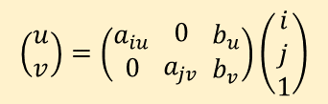
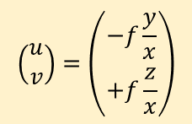







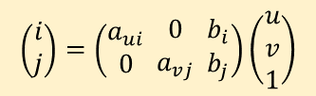




$$z$$
$$u$$
$$i$$
$$β$$
$$x$$
$$f$$
$$j$$
$$v$$
$$y$$
$$z$$
$$x$$
$$α$$
$$x$$
$$f$$
$$y$$
$$f,t$$
$$\left(i,j\right)$$
$$\left(\begin{aligned}i \\ j\end{aligned}\right)=\left(\begin{aligned}a_{ui} \\ 0\end{aligned} \begin{aligned}0 \\ a_{vj}\end{aligned} \begin{aligned}b_{i} \\ b_{j}\end{aligned}\right)\left(\begin{aligned}u \\ v \\ 1\end{aligned}\right)$$
$$\left(u,v\right)$$
$$\left(\begin{aligned}u \\ v\end{aligned}\right)=\left(\begin{aligned}−f\frac{y}{x} \\ +f\frac{z}{x}\end{aligned}\right)$$
$$\left(x,y,z\right)$$
$$\left(α,β\right)$$
$$\left(\begin{aligned}u \\ v\end{aligned}\right)=\left(\begin{aligned}−f\tan\left(α\right) \\ +f\tan\left(β\right)\end{aligned}\right)$$
$\left(\begin{aligned}α \\ β\end{aligned}\right)=\left(\begin{aligned}atan2\left(f,−u\right) \\ atan2\left(f,+v\right)\end{aligned}\right)$
$$\left(\begin{aligned}x \\ y \\ z\end{aligned}\right)=\left(\begin{aligned}+t \\ −t\frac{u}{f} \\ +t\frac{v}{f}\end{aligned}\right)$$
$$\left(\begin{aligned}u \\ v\end{aligned}\right)=\left(\begin{aligned}a_{iu} \\ 0\end{aligned} \begin{aligned}0 \\ a_{jv}\end{aligned} \begin{aligned}b_{u} \\ b_{v}\end{aligned}\right)\left(\begin{aligned}i \\ j \\ 1\end{aligned}\right)$$

Slide 4

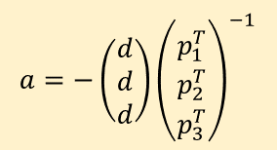






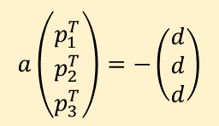



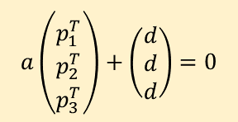
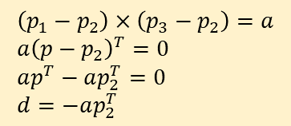





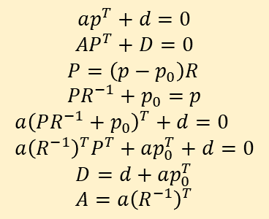






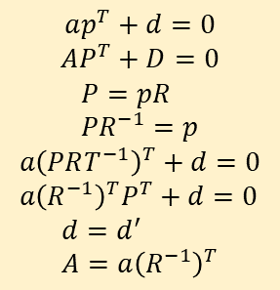






$$a\left(\begin{aligned} \\ p_{1}^{T} \\ p_{2}^{T} \\ p_{3}^{T}\end{aligned}\right)+\left(\begin{aligned}d \\ d \\ d\end{aligned}\right)=0$$
$$a\left(\begin{aligned} \\ p_{1}^{T} \\ p_{2}^{T} \\ p_{3}^{T}\end{aligned}\right)=−\left(\begin{aligned}d \\ d \\ d\end{aligned}\right)$$
$$a=−\left(\begin{aligned}d \\ d \\ d\end{aligned}\right){\left(\begin{aligned} \\ p_{1}^{T} \\ p_{2}^{T} \\ p_{3}^{T}\end{aligned}\right)}^{−1}$$
$$\left(p_{1}−p_{2}\right)×\left(p_{3}−p_{2}\right)=a \\ a{\left(p−p_{2}\right)}^{T}=0 \\ ap^{T}−ap_{2}^{T}=0 \\ d=−ap_{2}^{T}$$
平面方程式係数
$$P=\left(p−p_{0}\right)R \\ p=PR^{−1}+p_{0}$$
3点指定
$$a_{1}x+a_{2}y+a_{3}z+d=0$$
$$ap^{T}+d=0$$
平面方程式
$$ap^{T}+d=0$$
$$AP^{T}+D=0$$
$$P=pR \\ {PR}^{−1}=p$$
$$a{\left(PRT^{−1}\right)}^{T}+d=0 \\ a{\left(R^{−1}\right)}^{T}P^{T}+d=0$$
$$d=d^{′} \\ A=a{\left(R^{−1}\right)}^{T}$$
$$ap^{T}+d=0$$
$$AP^{T}+D=0$$
$$P=\left(p−p_{0}\right)R \\ {PR}^{−1}+p_{0}=p$$
$$a{\left(PR^{−1}+p_{0}\right)}^{T}+d=0 \\ a{\left(R^{−1}\right)}^{T}P^{T}+ap_{0}^{T}+d=0$$
$$D=d+ap_{0}^{T} \\ A=a{\left(R^{−1}\right)}^{T}$$
$$P=pR$$
$$P=\left(p−p_{0}\right)R$$
座標変換後の平面方程式
$$A_{1}X+A_{2}Y+A_{3}Z+D=0$$
$$AP^{T}+D=0$$
$$P=−\frac{D}{A{\left(\left[f,{−u}_{e},v_{e}\right]\right)}^{T}}([f,{−u}_{e},v_{e}])$$
$$AP^{T}+D=0$$
$$P=tn+P_{1}$$
$$P=t\left(P_{2}−P_{1}\right)+P_{1}$$
$$t=−\frac{D+AP_{1}^{T}}{A{\left(P_{2}−P_{1}\right)}^{T}}$$
カメラ座標系でのポイント
$$A{(tn+P_{1})}^{T}+D=0$$
直線の方程式
$$Atn^{T}+AP_{1}^{T}+D=0$$
$$P_{1}=\left(0,0,0\right) \\ P_{2}=(f,{−u}_{e},v_{e})$$
$$t=−\frac{D}{A{\left([f,{−u}_{e},v_{e}]\right)}^{T}}$$
$$t=−\frac{D+AP_{1}^{T}}{An^{T}}$$
ワールド座標
交点の媒介変数
$$ap^{T}+d=0$$
$$p=tn+p_{1}$$
$$p_{1}=P_{1}R^{−1}+p_{0}=p_{0} \\ p_{2}=P_{2}R^{−1}+p_{0}$$
$$p=t\left(P_{2}R^{−1}\right)+p_{1}$$
$$p=−\frac{d+ap_{1}^{T}}{a{\left(P_{2}R^{−1}\right)}^{T} }\left(P_{2}R^{−1}\right)+p_{1}$$
$$a{(tn+p_{1})}^{T}+d=0$$
$$p=t\left(p_{2}−p_{1}\right)+p_{1}$$
$$atn^{T}+ap_{1}^{T}+D=0$$
$$t=−\frac{d+ap_{1}^{T}}{a{\left(p_{2}−p_{1}\right)}^{T} }$$
$$t=−\frac{d+ap_{1}^{T}}{a{\left(P_{2}R^{−1}\right)}^{T} }$$
$$t=−\frac{d+ap_{1}^{T}}{an^{T}}$$

Slide 5





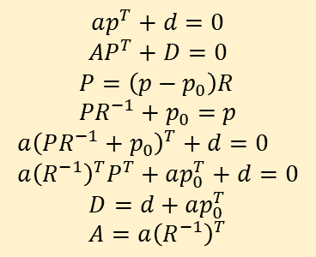
$$\left(p_{1}−p_{2}\right)×\left(p_{3}−p_{2}\right)=a \\ a{\left(p−p_{2}\right)}^{T}=0 \\ ap^{T}−ap_{2}^{T}=0 \\ d=−ap_{2}^{T}$$
3点指定
平面方程式係数
$$ap^{T}+d=0$$
平面方程式
$$a_{1}x+a_{2}y+a_{3}z+d=0$$
$$ap^{T}+d=0$$
$$AP^{T}+D=0$$
$$P=\left(p−p_{0}\right)R \\ {PR}^{−1}+p_{0}=p$$
$$a{\left(PR^{−1}+p_{0}\right)}^{T}+d=0 \\ a{\left(R^{−1}\right)}^{T}P^{T}+ap_{0}^{T}+d=0$$
$$D=d+ap_{0}^{T} \\ A=a{\left(R^{−1}\right)}^{T}$$
$$P=\left(p−p_{0}\right)R \\ p=PR^{−1}+p_{0}$$
$$A_{1}X+A_{2}Y+A_{3}Z+D=0$$
$$AP^{T}+D=0$$
座標変換後の平面方程式
$$P=−\frac{D}{A{\left(\left[f,{−u}_{e},v_{e}\right]\right)}^{T}}([f,{−u}_{e},v_{e}])$$
$$AP^{T}+D=0$$
$$P=tn+P_{1}$$
$$P=t\left(P_{2}−P_{1}\right)+P_{1}$$
$$t=−\frac{D+AP_{1}^{T}}{A{\left(P_{2}−P_{1}\right)}^{T}}$$
カメラ座標系でのポイント
$$A{(tn+P_{1})}^{T}+D=0$$
直線の方程式
$$Atn^{T}+AP_{1}^{T}+D=0$$
$$P_{1}=\left(0,0,0\right) \\ P_{2}=(f,{−u}_{e},v_{e})$$
$$t=−\frac{D}{A{\left([f,{−u}_{e},v_{e}]\right)}^{T}}$$
$$t=−\frac{D+AP_{1}^{T}}{An^{T}}$$
ワールド座標
交点の媒介変数
$$ap^{T}+d=0$$
$$p=tn+p_{1}$$
$$p_{1}=P_{1}R^{−1}+p_{0}=p_{0} \\ p_{2}=P_{2}R^{−1}+p_{0}$$
$$p=t\left(P_{2}R^{−1}\right)+p_{1}$$
$$p=−\frac{d+ap_{1}^{T}}{a{\left(P_{2}R^{−1}\right)}^{T} }\left(P_{2}R^{−1}\right)+p_{1}$$
$$a{(tn+p_{1})}^{T}+d=0$$
$$p=t\left(p_{2}−p_{1}\right)+p_{1}$$
$$atn^{T}+ap_{1}^{T}+D=0$$
$$t=−\frac{d+ap_{1}^{T}}{a{\left(p_{2}−p_{1}\right)}^{T} }$$
$$t=−\frac{d+ap_{1}^{T}}{a{\left(P_{2}R^{−1}\right)}^{T} }$$
$$t=−\frac{d+ap_{1}^{T}}{an^{T}}$$

Slide 6






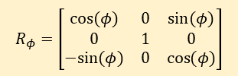




























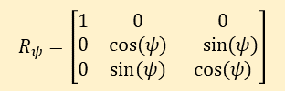












$$R_{θ}=\left[\begin{matrix}\cos{(θ)} & −sin⁡(θ) & 0 \\ sin⁡(θ) & \cos{(θ)} & 0 \\ 0 & 0 & 1\end{matrix}\right]$$
$$R_{φ}=\left[\begin{matrix}\cos{(φ)} & 0 & sin⁡(φ) \\ 0 & 1 & 0 \\ −sin⁡(φ) & 0 & \cos{(φ)}\end{matrix}\right]$$
$$R_{ψ}=\left[\begin{matrix}1 & 0 & 0 \\ 0 & \cos{(ψ)} & −sin⁡(ψ) \\ 0 & sin⁡(ψ) & \cos{(ψ)}\end{matrix}\right]$$
$$c_{1}$$
$$s_{1}$$
$$p_{s10}$$
$$p_{s1c}$$
$$p_{s11}$$
$$R=R_{θ}R_{φ}R_{ψ}$$
$$s_{2}$$
$$p_{s13}$$
$$p_{s12}$$
$$φ_{1}=tan2\left(f,u_{1}\right)$$
$$φ_{2}=tan2\left(f,u_{2}\right)$$
$$c_{2}$$
$$p_{s20}$$
$$θ_{1}=tan2\left(f,v_{1}\right)$$
$$θ_{2}=tan2\left(f,v_{2}\right)$$
$$p_{s21}$$
$$p_{s2c}$$
$$p_{s22}$$
$$w$$
$$p_{s23}$$
$$p_{1}$$
$$P_{Ski}=\left(p_{ski}−c_{k}\right)R_{k}$$
$$P_{S1i}=\left(p_{s1i}−c_{1}\right)R_{1}$$
$$P_{S2i}=\left(p_{s2i}−c_{2}\right)R_{2}$$
$$z$$
$$y$$
$$θ:yaw$$
$$φ:pitch$$
$$p_{2}$$
$$0=\left(p_{s1i}−p_{s10}\right)s_{1}^{T}$$
$$s_{1}=α(c_{1}−p_{s1c})$$
$$0=\left(p_{s11}−p_{s10}\right)s_{1}^{T}$$
$$x$$
$$p_{3}$$
$$ψ:roll$$
$$0=\left(p_{s12}−p_{s10}\right)s_{1}^{T}$$
$$0=\left(p_{s13}−p_{s10}\right)s_{1}^{T}$$
$$0=\left(p_{s2i}−p_{s20}\right)s_{2}^{T}$$
$$s_{2}=β(c_{2}−p_{s2c})$$
$$0=\left(p_{s21}−p_{s20}\right)s_{2}^{T}$$
$$0=\left(p_{s22}−p_{s20}\right)s_{2}^{T}$$
$$0=\left(p_{s23}−p_{s20}\right)s_{2}^{T}$$
$$Δc=a\left(c_{2}−c_{1}\right)$$
$$c_{1}≡(0,0,0)$$
$$\frac{Δc}{a}=\left(Δx,Δy,Δz\right)$$

